Slide 1
Gestione Pronto soccorso tor vergata
Eugenio Di Gaetano - 0349278, Marco Lorenzini - 0353515

Slide 2
AGENDA
Introduzione
Modello
Verifica
Validazione
Simulazione
Modello Migliorativo
Considerazioni sul personale
Considerazione sugli accessi
Risultati

Slide 3
1. INTRODUZIONE
Contesto
Funzione:
  Assistenza urgente e non programmabile
  Gestione pazienti in arrivo diretto o tramite ambulanza
Processo di Gestione:
  Triage Iniziale: Assegnazione priorità (Rosso, Arancione, Azzurro, Verde, Bianco)
  Prima Visita Medica: Valutazione e pianificazione trattamenti
  Ulteriori Esami: Svolgimento ed ulteriore visita
  Esito: Dimissione o ricovero per cure specialistiche

Slide 4
1. INTRODUZIONE
Problema
Dati di Attesa (Anno 2022) per il Pronto Soccorso del Policlinico Tor Vergata:
  Livello 2 (Arancione): 57 minuti
  Livello 3 (Azzurro): 164 minuti
  Livello 4 (Verde): 154 minuti
  Livello 5 (Bianco): 148 minuti
Criticità Identificate:
  Tempi di attesa superiori ai limiti stabiliti dalle linee guida nazionali
  Disallineamento tra domanda di servizi e capacità di risposta
  Impatto negativo su qualità delle cure e sui risultati clinici, specialmente per urgenze intermedie

Slide 5
1. INTRODUZIONE
Obiettivo
Rispettare le Nuove Linee Guida (2019):
  Livello 1 (Rosso): Accesso immediato
  Livello 2 (Arancione): Accesso entro 15 minuti
  Livello 3 (Azzurro): Accesso entro 60 minuti
  Livello 4 (Verde): Accesso entro 120 minuti
  Livello 5 (Bianco): Accesso entro 240 minuti
Strategie di Miglioramento:
  Analizzare e ottimizzare i processi interni del Pronto Soccorso
  Implementare miglioramenti senza aumentare il numero di medici
  Migliorare l'efficienza operativa e la gestione dei flussi di pazienti

Slide 6
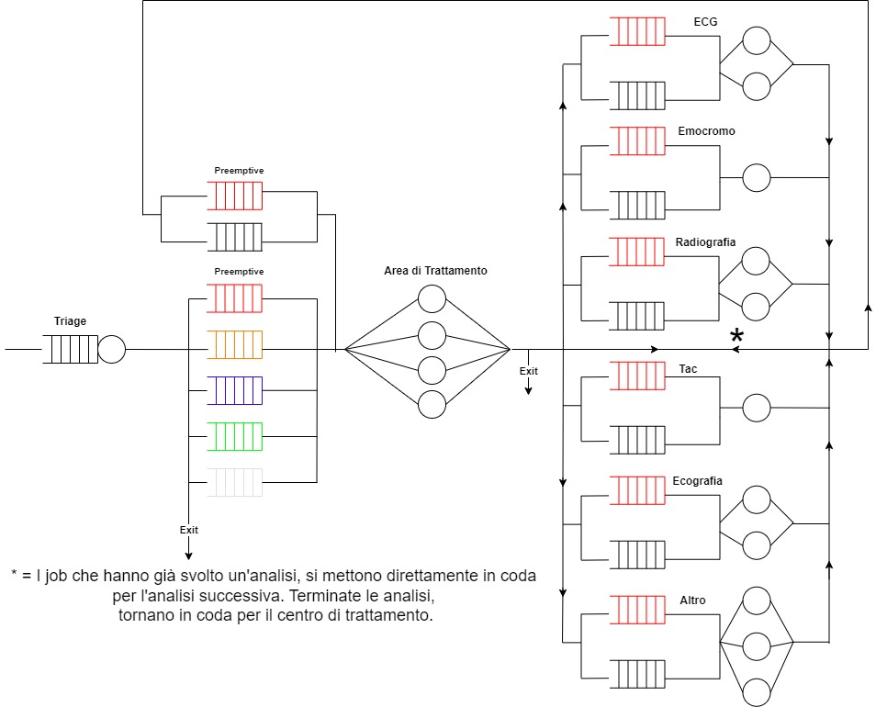
2. Modello
Modello concettuale
  Astrazione:
    Job = Paziente
    Sistema = Insieme delle aree
    Server Triage = Infermieri
    Server Area di trattamento = Medici
    Server Area di analisi = Specialisti
  Eventi:
    Ingresso in un centro
    Uscita da un centro
  Procedura:
    Assegnazione codice
    Prima visita
      Assegnazione Esami
      Dimissioni / Ospedalizzazione
    Svolgimento Esami
    Visita
      Ulteriori esami -> 3.
      Dimissioni / Ospedalizzazione

Slide 7
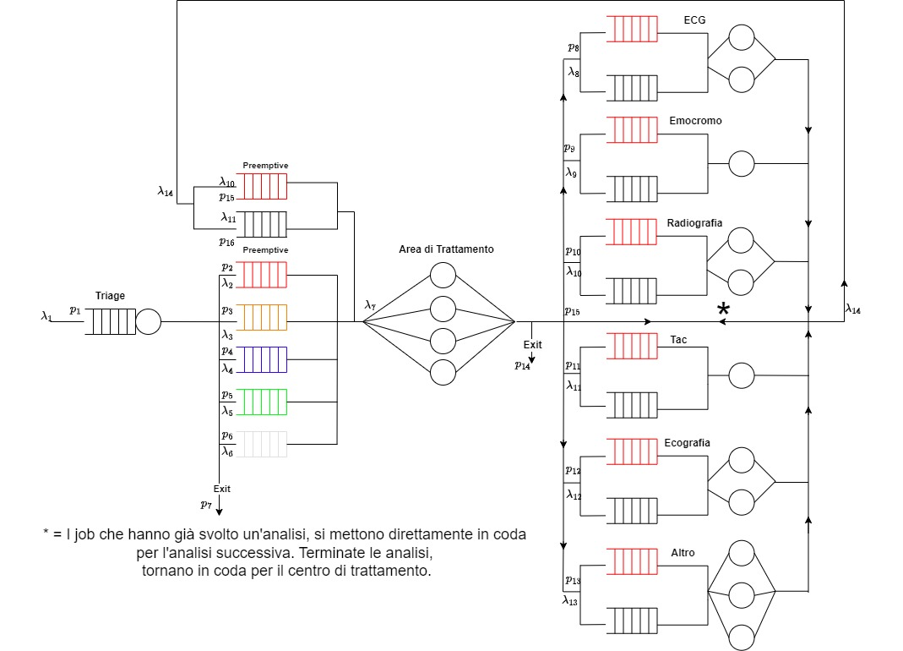
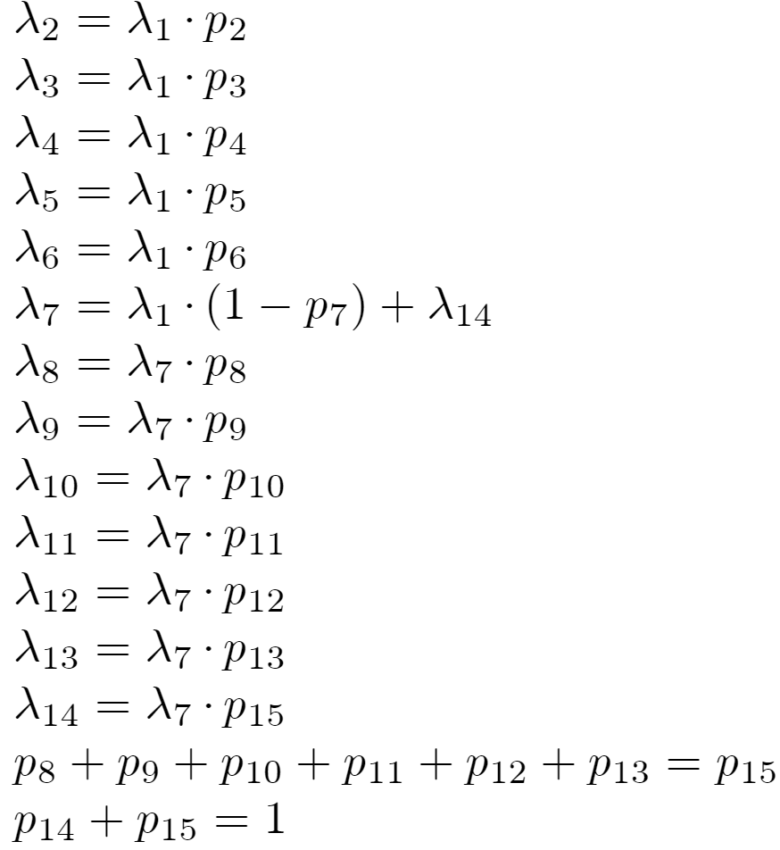
2. Modello
Modello delle specifiche

Slide 8
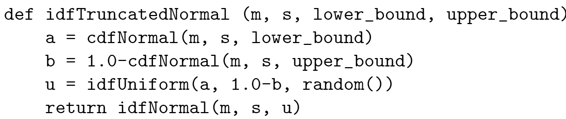
2. Modello
Modello computazionale
Struttura:
  Directory controller: Logica della simulazione (gestione del Triage, del Trattamento e delle Aree di Analisi).
  Directory model: Implementazione del singolo job come classe.
  Directory utility: Facility e librerie esterne utilizzate.
Pseudo Random Numbers Generator:
  Algoritmo di Lehmer
  Approccio multi stream
Tempi di Servizo:
  Normale Troncata

Slide 9
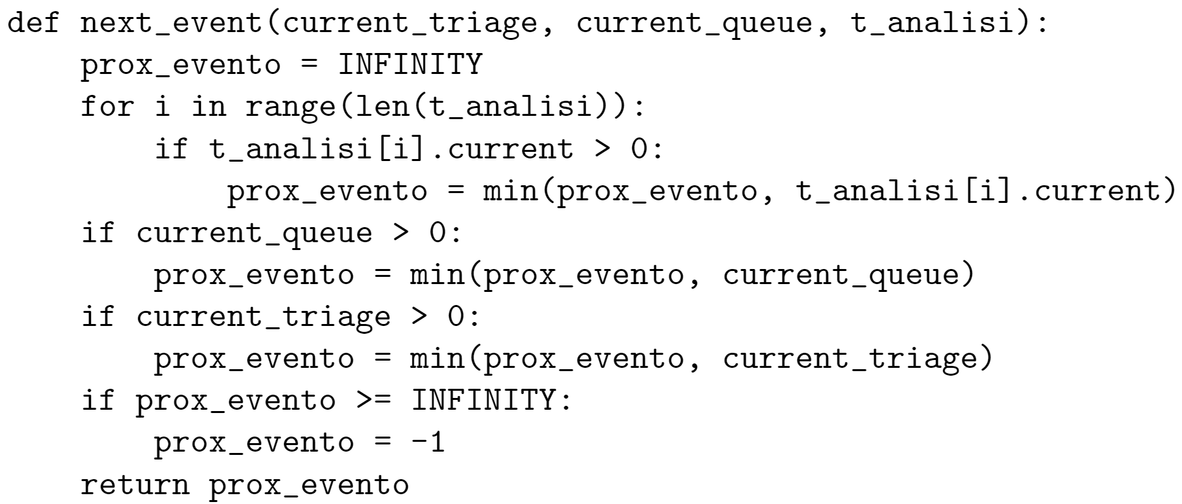
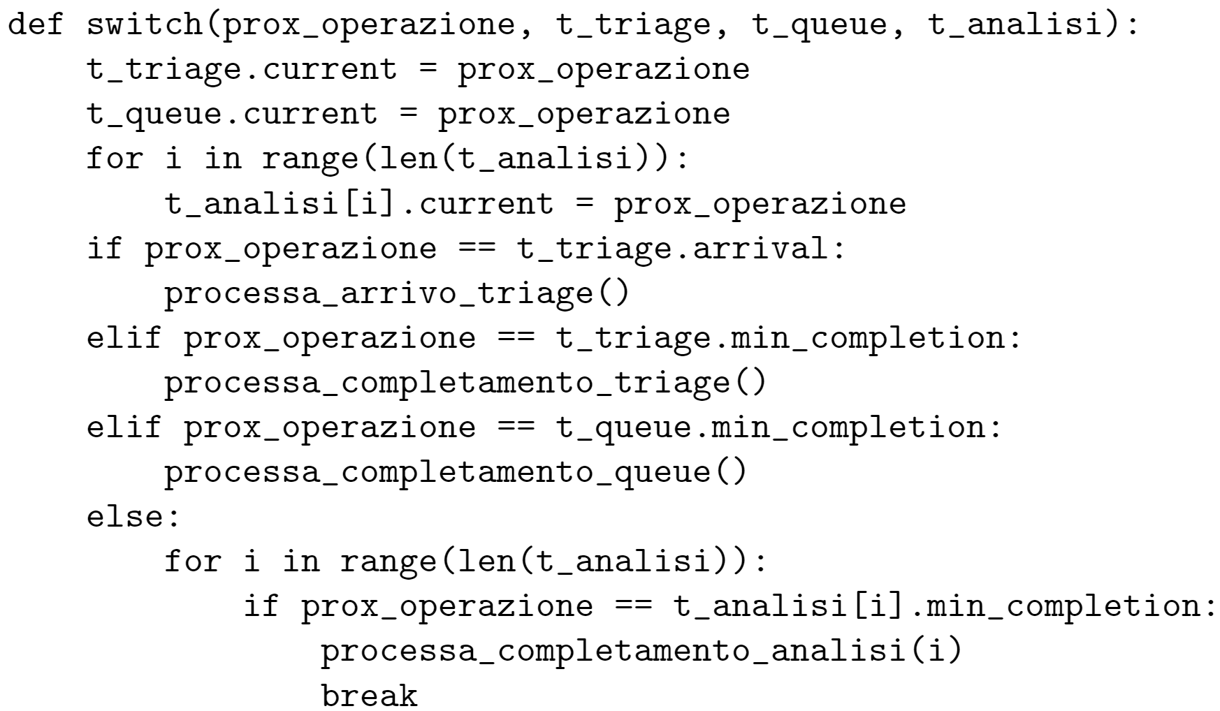
2. Modello
Modello computazionale
Logica degli eventi
Selezione prossimo evento
  Esecuzione prossimo evento

Slide 10
3. Verifica
Assunzioni
  Tempi di servizio esponenziali.
  Code uniche senza distinzione di colore.
  Il paziente non può spostarsi tra i vari centri di analisi.
Risultati analitici
Risultati simulazione
CENTRI | ρ | 𝐸[𝑇q] (min) | 𝐸[𝑇s] (min)
Triage | 0.5 | 5.65 | 11.15
Area di Trattamento | 0.23 | 52.42 | 68.42
ECG | 0.07 | 0.02 | 5.02
Emocromo | 0.17 | 1.02 | 6.02
Radiografia | 0.29 | 2.27 | 27.27
Tac | 0.18 | 5.52 | 30.52
Ecografia | 0.1 | 0.19 | 15.19
Altro | 0.43 | 0.79 | 35.79
CENTRI | ρ | 𝐸[𝑇q] (min) | 𝐸[𝑇s] (min)
Triage | 0.5 | 5.35 | 10.85
Area di Trattamento | 0.93 | 52.62 | 68.62
ECG | 0.07 | 0.08 | 5.08
Emocromo | 0.17 | 1.07 | 6.07
Radiografia | 0.33 | 1.69 | 26.69
Tac | 0.18 | 6.18 | 31.18
Ecografia | 0.11 | 0.59 | 15.59
Altro | 0.54 | 0.79 | 39.02

Slide 11
4. Validazione
Considerazioni
  La complessità del sistema con molteplici centri e feedback rende necessarie delle semplificazioni.
  La differenza tra i dati del report e i risultati della simulazione è attribuibile a variabilità e fattori non simulabili.
Report
Risultati simulazione
Codice rosso: 0 minuti
Codice arancione: 57 minuti
Codice azzurro: 164 minuti
Codice verde: 154 minuti
Codice bianco: 148 minuti
Codice rosso: 0 ± 0 minuti
Codice arancione: 44.8 ± 24.21 minuti
Codice azzurro: 83.65 ± 26.09 minuti
Codice verde: 207.08 ± 33.53 minuti
Codice bianco: 476.53 ± 259.4 minuti

Slide 12
5. Simulazione
Introduzione
Il QoS è basato sui tempi di attesa
Metrica utilizzata per le rappresentazioni grafiche:
  Sebbene il QoS sia espresso in termini di tempi di attesa, presentiamo i risultati grafici usando la popolazione media.
  Le due metriche sono direttamente correlate.
Vantaggio della Popolazione Media:
  Rappresentazione grafica più chiara e intuitiva rispetto ai tempi di attesa
  Possono essere tratte, con una interpretazione più immediata, le stesse conclusioni.

Slide 13
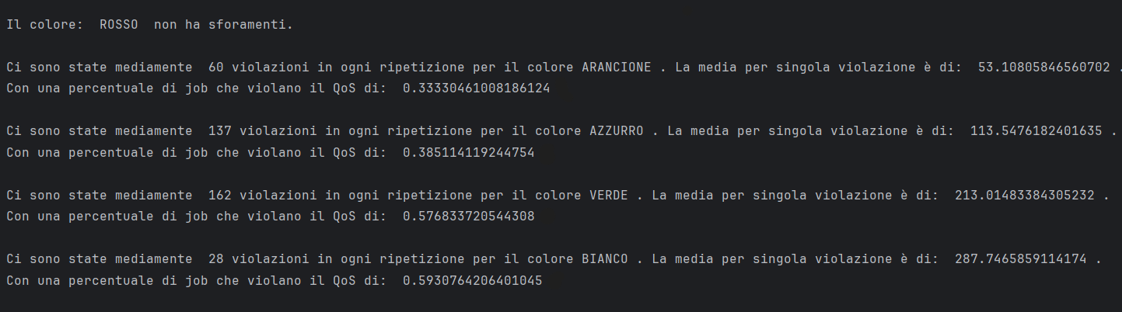
5. Simulazione
Simulazione ad orizzonte finito
  Tecnica della replicazione
  Durata simulazione: 1 settimana (10080 minuti)
  64 Replicazioni
  Intervallo di confidenza: 95%

Slide 14
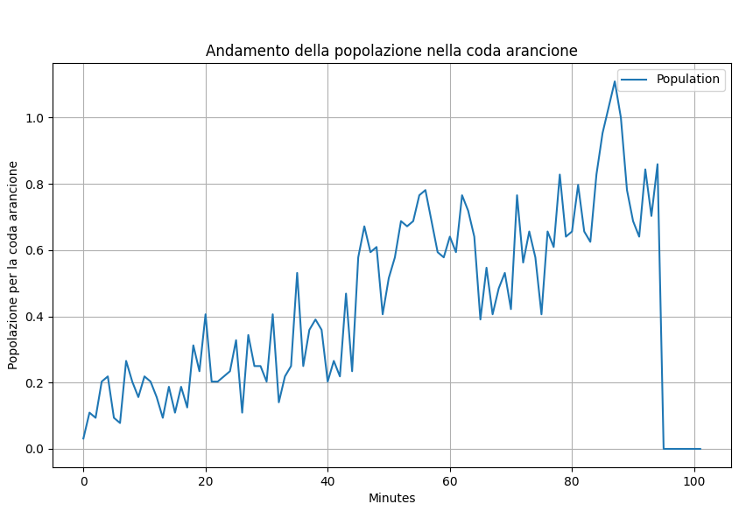
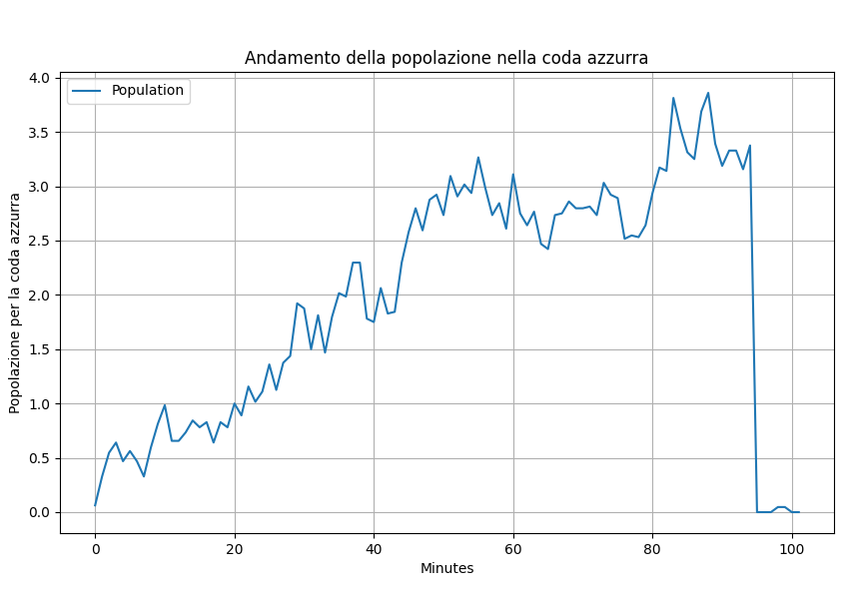
5. Simulazione
Simulazione ad orizzonte finito

Slide 15
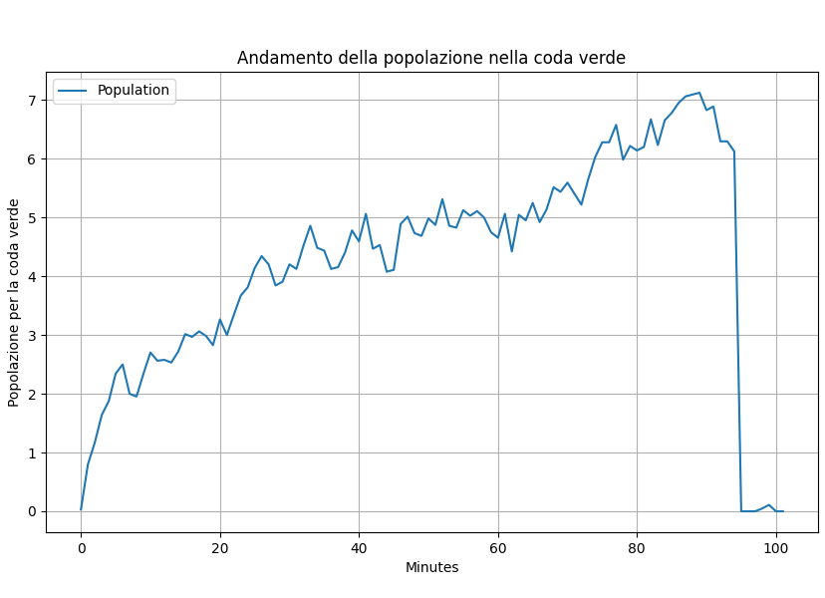
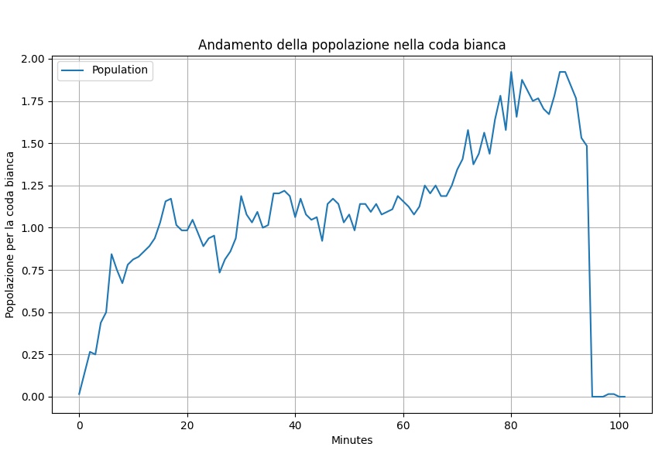
5. Simulazione
Simulazione ad orizzonte finito

Slide 16
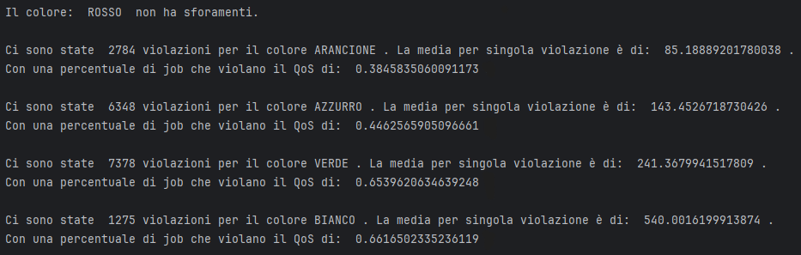
5. Simulazione
Simulazione ad orizzonte infinito
  Tecnica batch means
  Numero di batch(b): 64
  Elementi per batch(k): 512
  Intervallo di confidenza: 95%

Slide 17
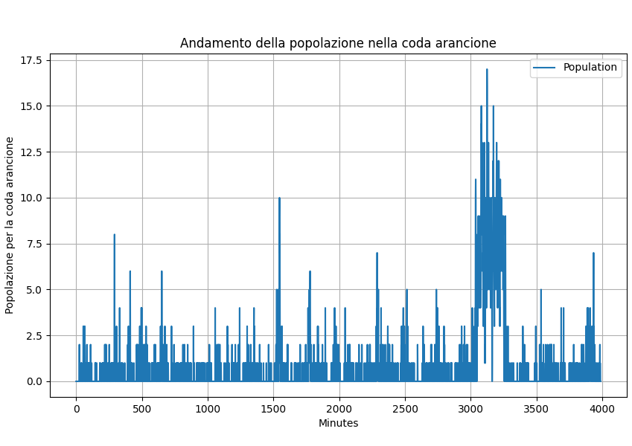
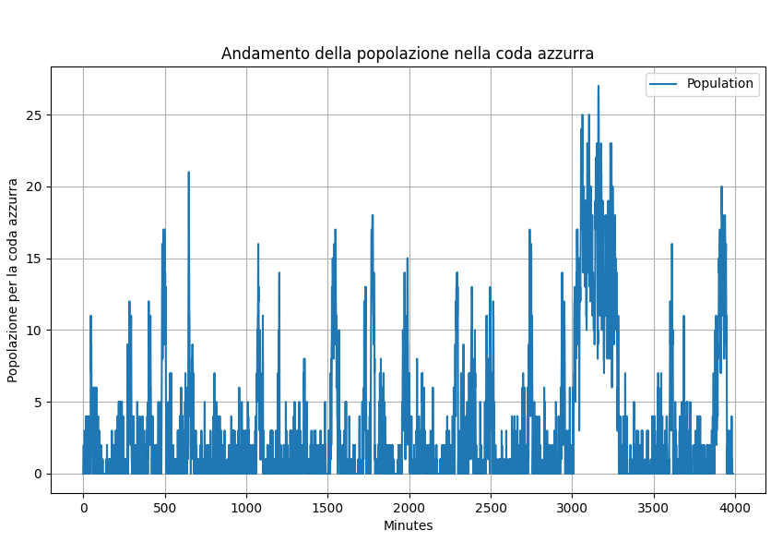
5. Simulazione
Simulazione ad orizzonte infinito

Slide 18
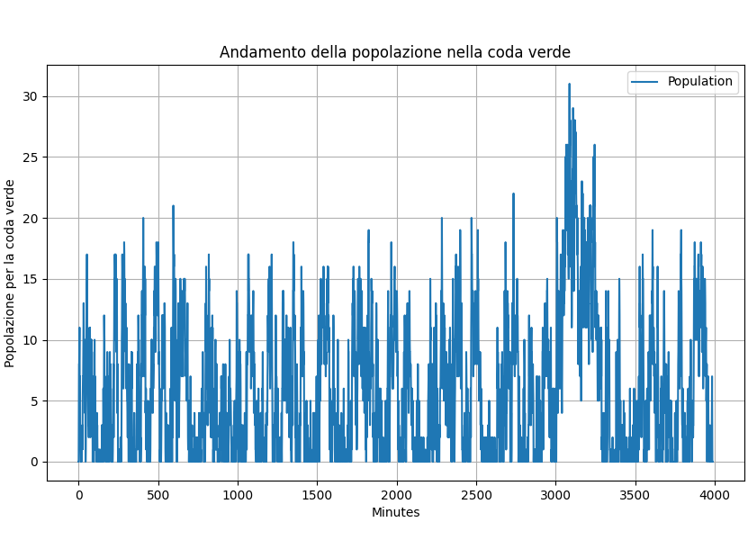
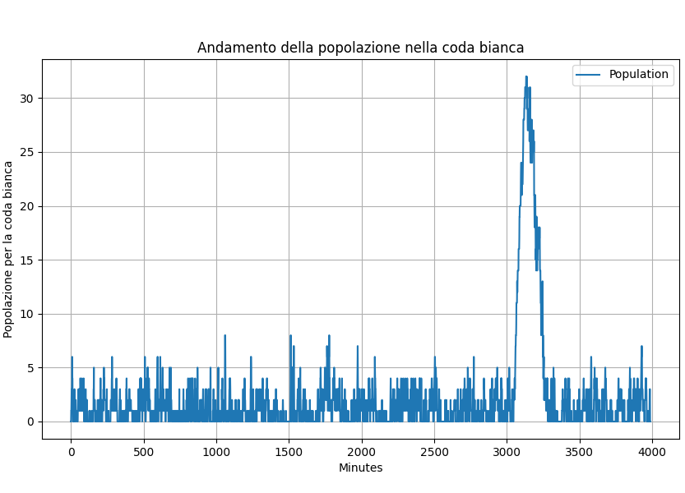
5. Simulazione
Simulazione ad orizzonte infinito

Slide 19
5. Simulazione
Considerazioni
  Elevata percentuale di pazienti non trattati entro i tempi limite stabiliti
Orizzonte finito
Codice arancione: 33%
Codice azzurro: 38%
Codice verde: 59%
Codice bianco: 58%
Orizzonte infinito
Codice arancione: 38%
Codice azzurro: 45%
Codice verde: 65%
Codice bianco: 66%

Slide 20
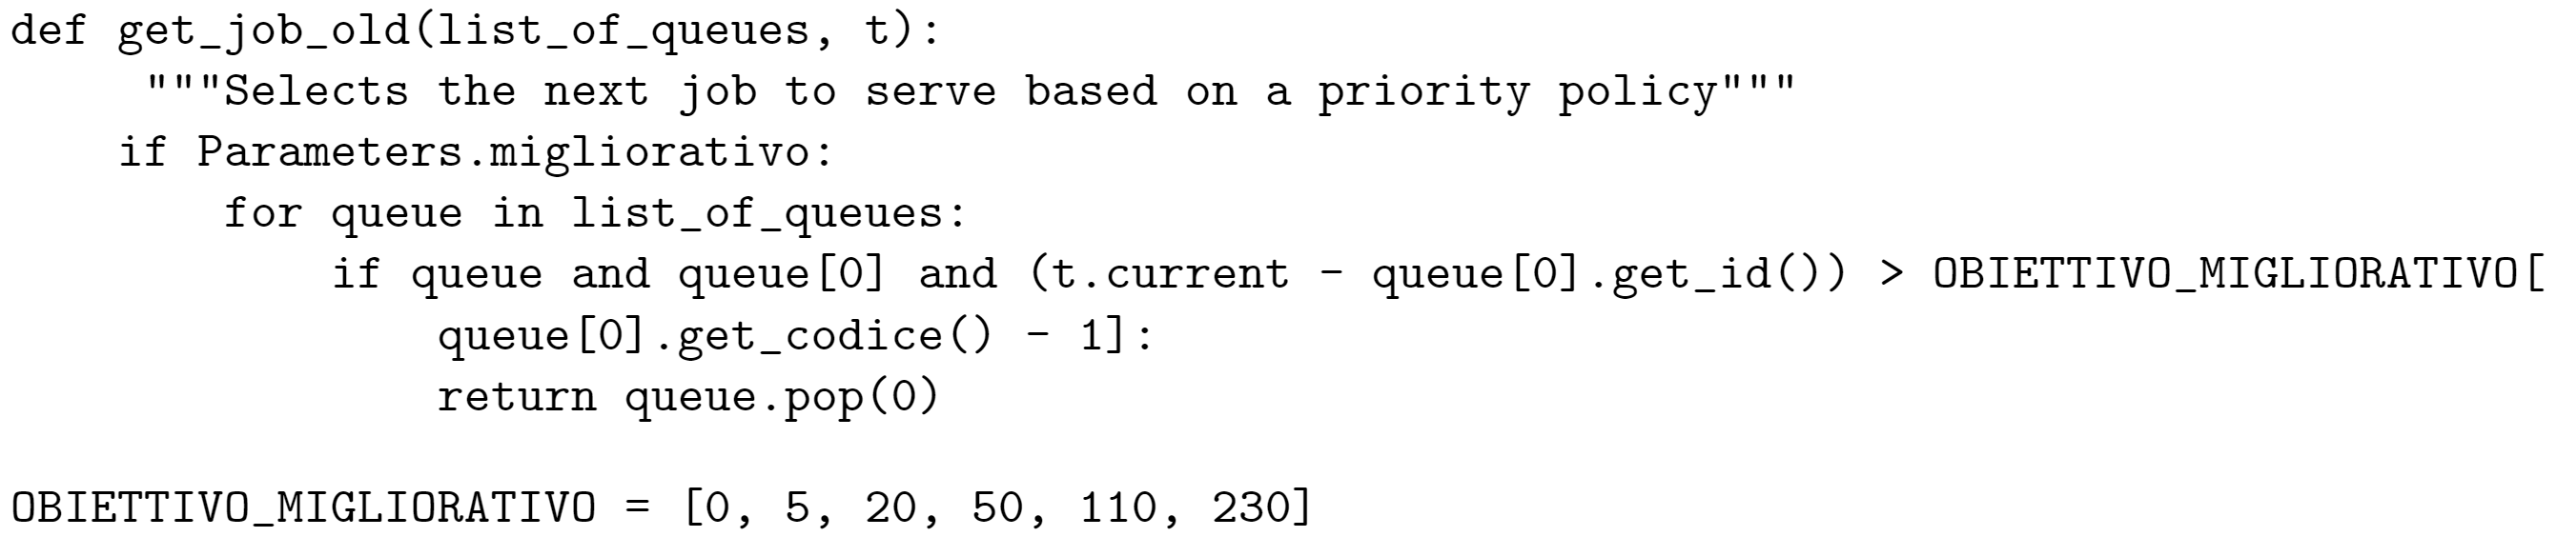
6. MODELLO MIGLIORATIVO
Introduzione
  Nuovo tempo limite
  Nuova policy di scheduling
  Risorse inalterate

Slide 21
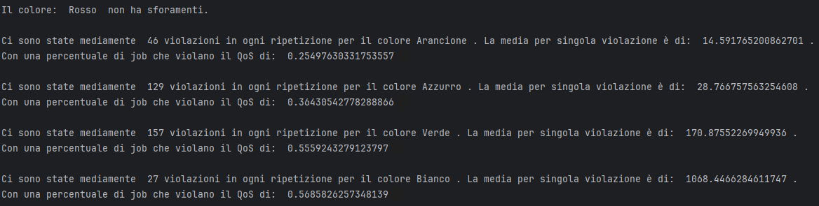
6. MODELLO MIGLIORATIVO
Simulazione ad orizzonte finito
  Tecnica della replicazione
  Durata simulazione: 1 settimana (10080 minuti)
  64 Replicazioni
  Intervallo di confidenza: 95%

Slide 22
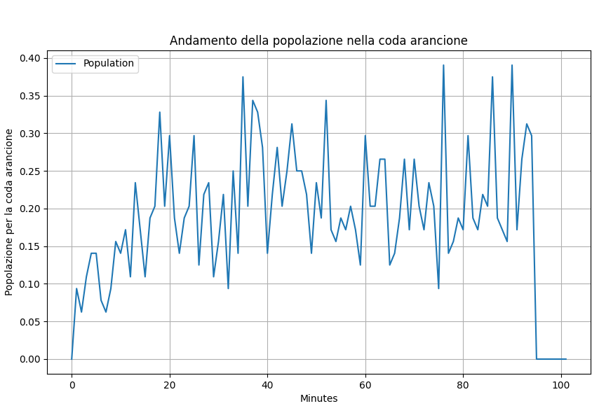
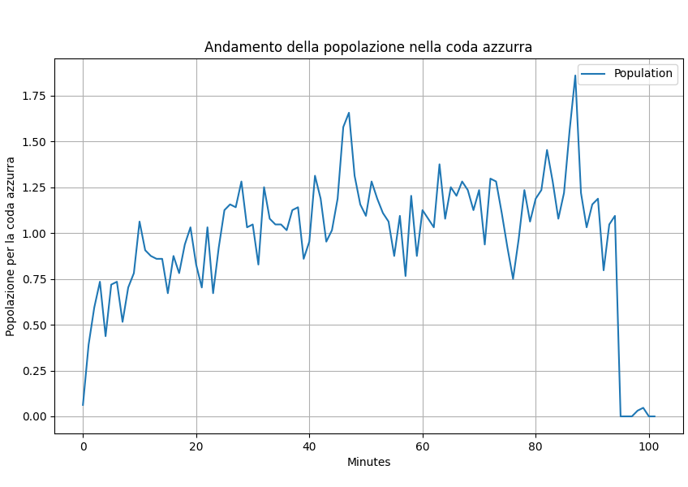
6. MODELLO MIGLIORATIVO
Simulazione ad orizzonte finito

Slide 23
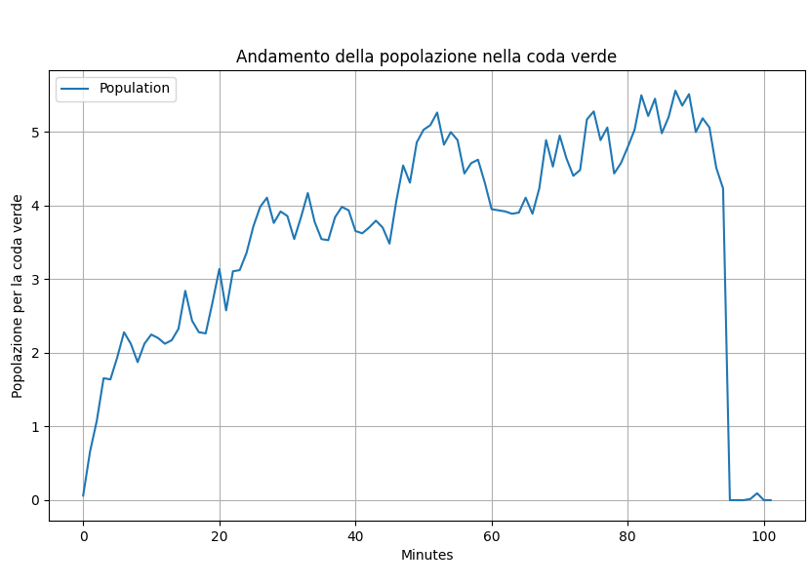
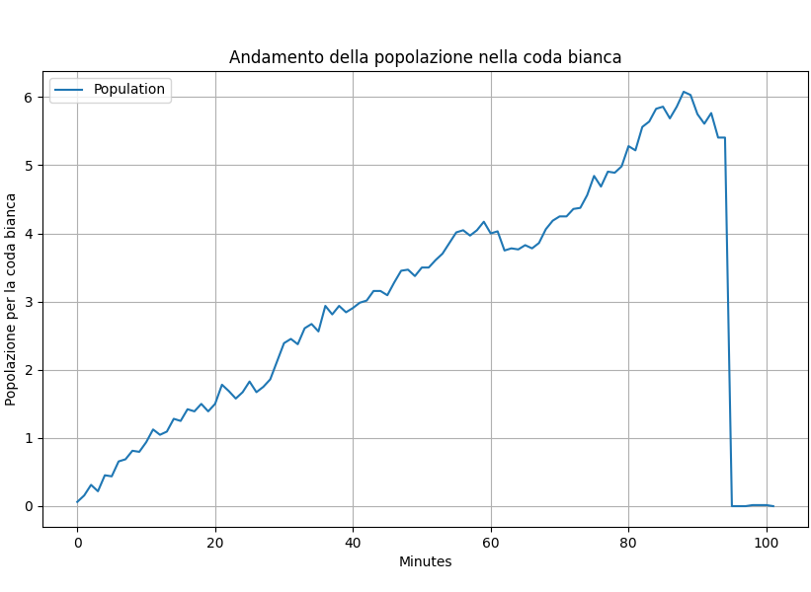
6. MODELLO MIGLIORATIVO
Simulazione ad orizzonte finito

Slide 24
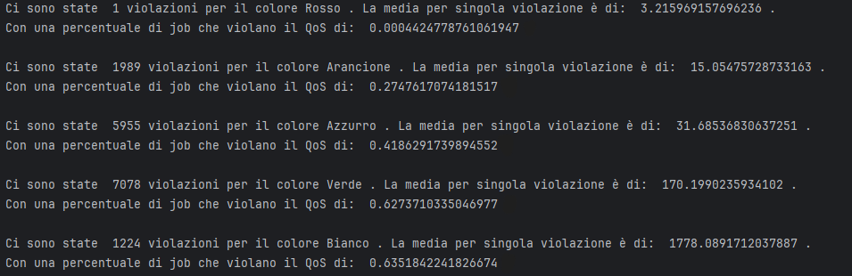
6. MODELLO MIGLIORATIVO
Simulazione ad orizzonte infinito
  Tecnica batch means
  Numero di batch(b): 64
  Elementi per batch(k): 512
  Intervallo di confidenza: 95%

Slide 25
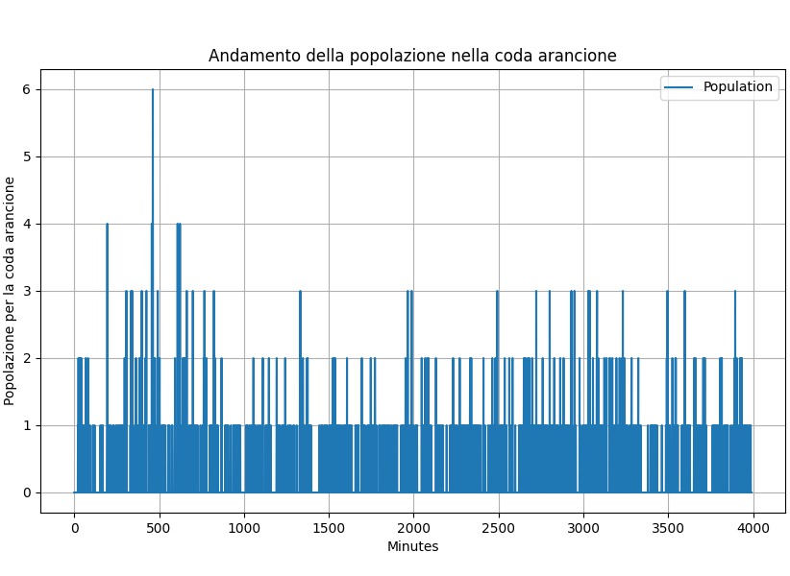
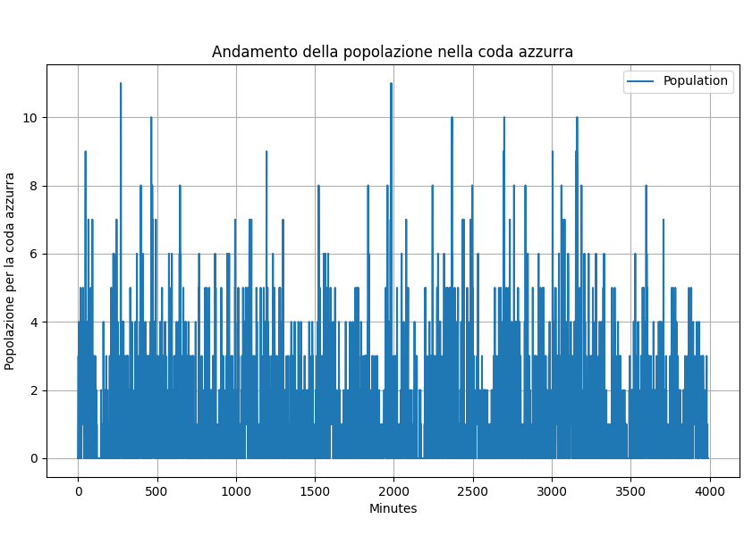
6. MODELLO MIGLIORATIVO
Simulazione ad orizzonte infinito

Slide 26
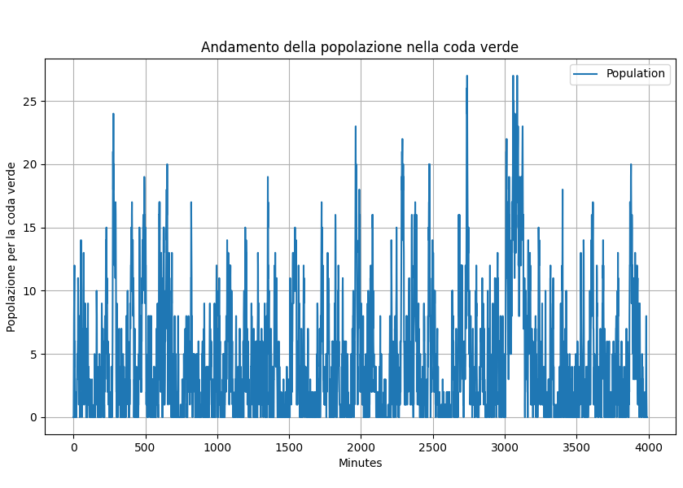
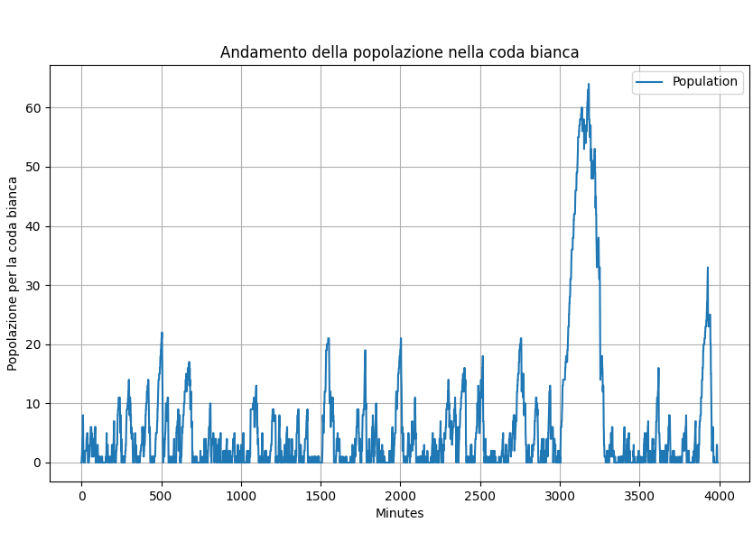
6. MODELLO MIGLIORATIVO
Simulazione ad orizzonte infinito

Slide 27
6. MODELLO MIGLIORATIVO
Considerazioni finali
  Il modello migliorativo:
    Ottimizza la gestione delle risorse.
    Riduce le violazioni dei tempi di attesa.
    Miglioramenti differenziati per livello di priorità, ma con riduzione complessiva delle attese.
  Risultato:
    Un sistema di pronto soccorso più efficiente e reattivo per tutti i codici di gravità.
  Miglioramenti:
    Arancione: 23,55%
    Azzurro: 5,4%
    Verde: 3,62%
    Bianco: 4,13%

Slide 28
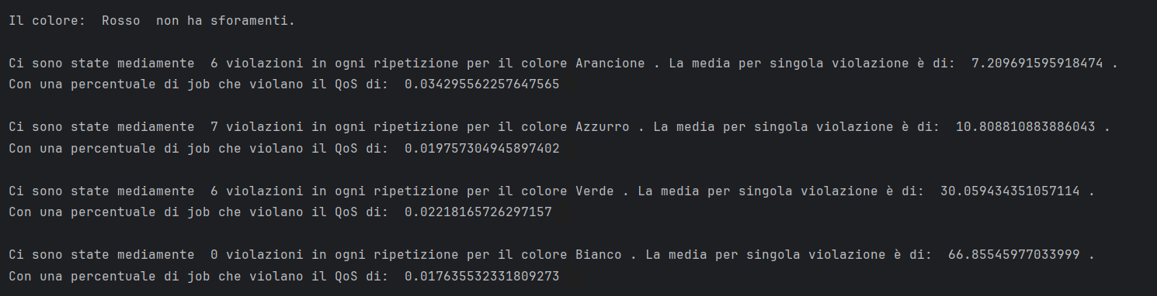
7. Considerazioni sul personale
Considerazioni sul personale
  Scenario: Aggiunto un medico per turno
  L’incremento del personale ha consentito di ridurre significativamente le violazioni, portandole vicine a 0.

Slide 29
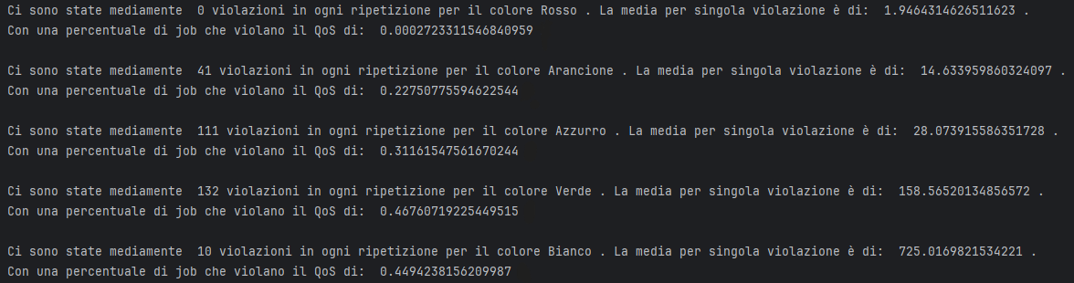
8. Considerazioni sugli accessi
Considerazioni sugli accessi
  Scenario: Dimezzare il numero di accessi in codice bianco
  Dimezzare gli accessi evitabili, identificati tramite il codice bianco, ci permette ridurre significativamente il numero di violazioni

Slide 30
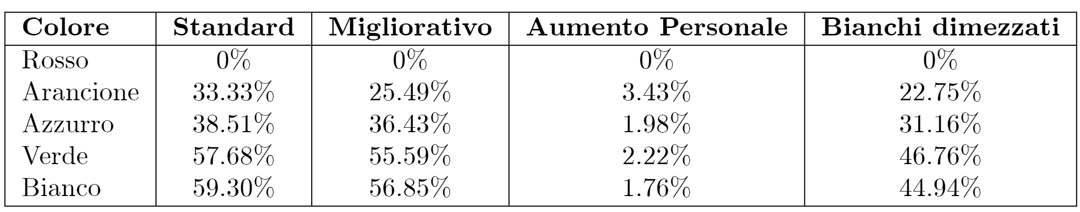
9. Risultati
Conclusioni
Con una gestione differente dello scheduling abbiamo un miglioramento che va dal 3% fino al 23%
Fondamentale, se il numero di accessi resta inalterato o aumenta nei prossimi anni, è aumentare il personale
Si evidenzia la necessità di diminuire gli ingressi mediante iniziative che facciano comprendere l’importanza di una struttura così importante che dovrebbe essere utilizzata solo in determinate circostanze

Slide 31
Grazie per l’attenzione
Eugenio Di Gaetano – Marco Lorenzini
Università degli Studi di Roma “Tor Vergata”
Facoltà di Ingegneria
https://github.com/MarcoLor01/PMCSN_Project

